Slide 2
NOÇÕES INTRODUTÓRIAS
A organização pública existe em decorrência da necessidade dos seus serviços ou das políticas públicas que implementa?
A Administração Pública é o aparelho de Estado organizado com a função de executar serviços, visando à satisfação das necessidades da população?
As contratações públicas devem estar correlacionadas com o negócio do(a) órgão/entidade a fim de gerar riqueza ao cidadão?
0
Você sabia que:
A compra/contratação pública, mais que eficaz e eficiente, deve ser dotada de efetividade?
De que há custos transacionais quando da realização do processo de contratação?
0
Há disparidades na informação entre a Administração Pública e os fornecedores (informação assimétrica)?
0
Há necessidade de gestão de risco e de controle preventivo?

Slide 3
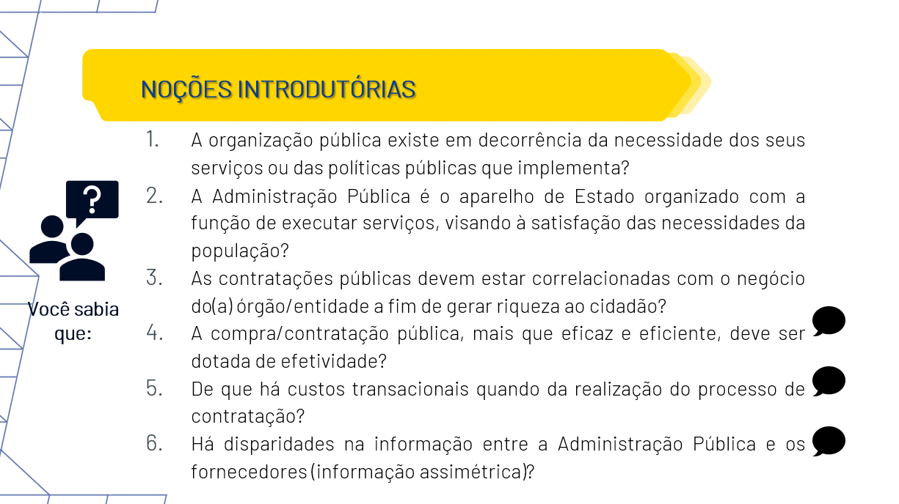
Aquisições públicas: 12,5% do Produto Interno Bruto (PIB) brasileiro.
Desperdício de recursos públicos no Brasil: 3,9% do PIB brasileiro.
PIB brasileiro em 2022: R$ 9.900.000.000.000,00 (nove trilhões e novecentos bilhões de reais).
Conclusão: dos R$ 1.237.500.000.000,00 (um trilhão, duzentos e trinta e sete bilhões e quinhentos milhões de reais) gastos com contratação, R$ 386.100.000.000,00 (trezentos e oitenta e seis bilhões e cem milhões de reais) são desperdícios.
Acórdão TCU n. 3.056/2020-Plenário
Embora reconheça que a jurisprudência deste Tribunal é forte no sentido de que a responsabilização de dirigentes por atos delegados não é automática, a situação em apreço se amolda perfeitamente ao entendimento de que agentes políticos e/ou dirigentes máximos dos órgãos podem ser responsabilizados nos casos em que se estabeleça correlação entre a prática de ato omissivo ou comissivo de sua parte e as irregularidades identificadas nos autos [...].
É o que verifico no presente caso. Além de falhar – seja por culpa, seja por dolo – em relação ao dever de supervisão dos atos manifestamente irregulares praticados exclusivamente em sua gestão à frente do [...] foi responsável pela assinatura dos contratos [...] que determinaram a construção de novas lanchas, quando era evidente que as anteriormente fabricadas não tinham alcançado a finalidade pública pretendida.

Slide 4
Instituto Negócios Públicos: estudo realizado em fevereiro de 2015 = custo médio de uma licitação, modalidade pregão, era de R$ 14.351,50 (quatorze mil, trezentos e cinquenta e um reais e cinquenta centavos).
Controladoria-Geral da União (Nota Técnica n. 1081/2017/CGPLAG/DG/SFC): apenas 15% dos pregões deflagrados com valor estimado da contratação fica um pouco superior a R$ 8.000,00 (oito mil reais) apresentavam superávit (custos operacionais + preço do objeto).
Carlos Vinícius de Souza Motta: custos administrativos de pregões eletrônicos, em 04 (quatro) Hospitais Universitários homologados em 2019, perfaziam um valor total de R$ 27.448,31 (vinte e sete mil, quatrocentos e quarenta e oito reais e trinta e um centavos).
Contratações colaborativas.

Slide 5
MECANISMOS PREVISTOS NA LEI FEDERAL N. 14.133/2021
INDICAÇÃO DE MARCA
ART. 41, INCISO I
PROVA DE QUALIDADE
ART. 42
EXCLUSÃO DE MARCA
Art. 41, INCISO III
PRÉ-QUALIFICAÇÃO DO OBJETO OU DO LICITANTE
Art. 80, INCISO II
AUDIÊNCIA E CONSULTA PÚBLICA
Art. 21
ORÇAMENTO SIGILOSO
Art. 24
PROCEDIMENTO DE MANIFESTAÇÃO DE INTERESSE
Art. 81
DIÁLOGO COMPETITIVO
Art. 32
ARBITRAGEM
Art. 151
DESEMPENHO CONTRATUAL
Arts. 60, II, e 88, §§3º e 4º

Slide 6
VOCÊ SABE AS CONSEQUÊNCIAS DA INEXISTÊNCIA DE PLANEJAMENTO?
Problemas com a falta de planejamento
descontinuação de projeto prioritário;
fracionamento indevido de despesa;
contratações repetidas do mesmo objeto;
contratações emergenciais ou pagamento por indenização;
corrupção e fraudes à licitação;
contratações ineficientes e ineficazes e não efetivas;
utilização frequente de adesão à ata de registro de preço;
falta de padronização;
compra de materiais já existentes do almoxarifado.

Slide 7
ETAPAS DA FASE PREPARATÓRIA
Estudo técnico preliminar
Identifica a necessidade;
Termo de referência/Projeto básico
Controle prévio de legalidade da contratação (arts. 53 e 169).
Define o objeto a ser contratado, incluídos sua natureza, os quantitativos, o prazo do contrato e a possibilidade de prorrogação;
Identifica o critério de julgamento;
Pesquisa de preço
Valor estimado da contratação
Edital
Estabelece as regras referentes ao procedimento para a seleção da proposta mais vantajosa e do fornecedor
Análise jurídica
Evidencia o problema;
Delineia os requisitos necessários e suficientes;
Realiza levantamento de mercado;
Elege a solução mais adequada.
Estabelece o modelo de execução objeto e da gestão do contrato.

Slide 8
ALGUMAS REFLEXÕES SOBRE A FASE PREPARATÓRIA
O estudo técnico preliminar será obrigatório em todas as contratações públicas deflagradas pela administração pública? E o termo de referência?
É possível iniciar o ETP descrevendo o objeto da contratação, ainda mais quando houver pluralidade de soluções no mercado para atendimento da necessidade da Administração Pública?
O que deve ser disciplinado no elemento “requisito da contratação”?
Como realizar o levantamento de mercado?
A estimativa do custo da solução do ETP corresponde ao valor estimado da contratação do TR?
Quais as espécies de parcelamento da solução?
Preço de mercado, preço transacional e preço de referência são sinônimos?

Slide 9
ALGUMAS REFLEXÕES SOBRE A FASE PREPARATÓRIA
O valor de referência (valor estimado da contratação) é estático? Há elementos que influenciam positiva ou negativamente na formulação do valor previamente estimado da contratação?
Quais são as funções da pesquisa de preço?
Em que momento deve ser realizada a pesquisa de preço?
O que é orçamento sigiloso e em que hipóteses a Administração Pública deve se valer desse mecanismo?
Por que elaborar e adotar minutas padrões de edital, contrato, ata de registro de preço, termo de referência?
Há uma correlação entre as fases de seleção e execução contratual com a do planejamento?

Slide 10
CONCLUSÃO
Você, agente público, é o protagonista principal para que a Administração Pública tenha contratações públicas eficientes, eficazes e efetivas.
Assim, compreender a verdadeira necessidade do órgão/entidade pública que demanda formalização de contrato é de extrema importância para que, desenhando os requisitos de contratação, possa-se fazer um devido levantamento de mercado e, a partir da análise comparativa entre as diversas soluções postas no mercado, eleger aquela mais adequada ao problema a ser resolvido pela Administração Pública com a contratação.
Além disso, cada agente público exerce uma função de controle com relação aos riscos, fazendo com que as contratações agreguem valor ao negócio da organização, com riscos aceitáveis.

Slide 11
Muito obrigada.
Vanessa de Mesquita e Sá
Procuradora do Estado de Mato Grosso do Sul
Instagram: v.demesquita
E-mail: vanesquita@gmail.com
Telefone: (67) 99604-6932

